Slide 1
LOAD BALANCING NEURAL NETWORK (LBNN)
O abordare bazată pe Deep Reinforcement Learning pentru optimizarea aplicațiilor web
Raport de cercetare - Semestrul II
Autor:
Ștefan PATRICHE
Conducători științifici:
Profesor Dr. Ing. Mihai DASCĂLU
Conf. Dr. Ing. Ștefan RUȘETI

Slide 2
CUPRINS
01
02
03
04
05
Contextul și motivația
Arhitectura sistemului
Sistemul de tick-uri
06
Evoluția sistemului de recompense
Pipeline-ul automat
Rezultate experimentale
07
08
09
Structura datelor
Contribuții și inovații
Etape următoare
10
Concluzii

Slide 3
Motivația proiectului
Domeniul centrelor de date:
✓ Multiple implementări DRL pentru load balancing
✓ Rezultate promițătoare
Domeniul aplicațiilor web:
❌ Aplicare limitată a tehnicilor DRL
❌ Potențial neexplorat
Abordarea LBNN
Tradițional: DRL → Controler → HAProxy/NGINX → Decizii
LBNN: DRL = Load Balancer (decizie directă)
Avantaje:
🎯 Control direct asupra fiecărei decizii
⚡ Feedback imediat pentru învățare
🔧 Flexibilitate completă în algoritm
📊 Testare pură a capacităților DRL

Slide 4
Arhitectura sistemului
Trainer
Server #1
Server #2
K6
Agent
Server #3
Comunicare: HTTP REST APIs | Orchestrare: Docker Compose | Rețea: lbnn-network

Slide 5
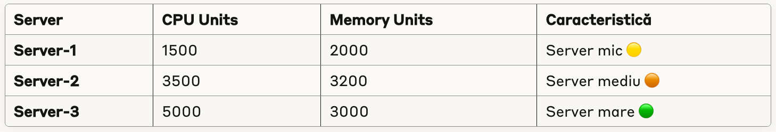
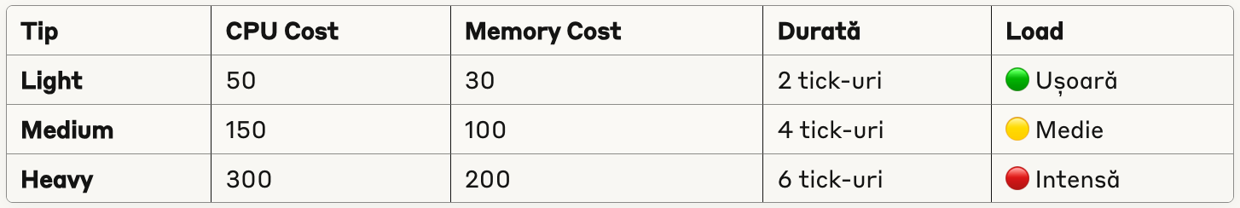
Arhitectura heterogenă
Configurație servere
Configurație (actuală) request-uri
Calculul încărcării
cpu_usage = (total_cpu_load / max_cpu) * 100
memory_usage = (total_memory_load / max_memory) * 100

Slide 6
Sistemul de sincronizare prin tick-uri
Problema: Sincronizare în timp real
Latențe variabile între containere
Race conditions
Imposibil de reprodus exact experimentele
Docker stats nu reflectă încărcarea simulată
✓ Soluția: Timp discret în "tick-uri"
Tick 1, 2, 3... în loc de milisecunde
Fiecare decizie = 1 tick
Deterministă și reproductibilă
Cum funcționează?
Exemplu cerere Heavy:
Tick 5: Cerere primită → ocupă resurse
Tick 6-10: Cerere activă, consumă CPU/Memory
Tick 11: Cerere expiră → eliberează resurse
Protocolul de sincronizare
Pentru fiecare cerere (tick N):
k6 trimite cerere către Agent
Agent trimite simultan către toate serverele:
  Server ales: cerere reală ✓
  Alte servere: cerere goală (doar sincronizare)
Toate serverele răspund cu starea lor pentru tick N
Agent actualizează starea globală
Rezultat: Sincronizare perfectă - toate componentele văd același "moment"

Slide 7
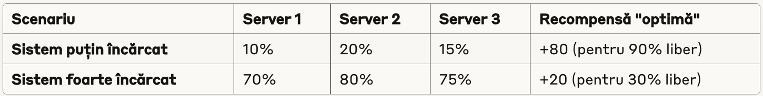
Evoluția sistemului de recompense
Versiunea 1: Bazat pe capacitate disponibilă ❌
Concept inițial:
Recompensă = f (capacitate_disponibilă)
Server cu 40% CPU liber → recompensă mare
Server cu 10% CPU liber → recompensă mica
Problema fundamentală descoperită:
Aceeași calitate de decizie → recompense diferite!
Bias sistemic
Agentul ar învăța greșit că:
"Deciziile în sistem neîncărcat sunt mai valoroase" ❌
"Evită deciziile când sistemul e încărcat" ❌
Consecință: Antrenare instabilă și imprevizibilă

Slide 8
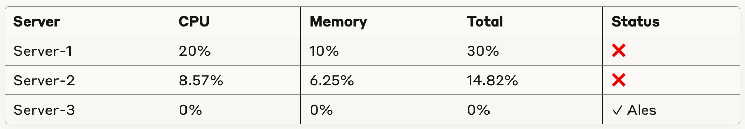
Sistemul de recompense cu gradient ✓
Principiul fundamental:
"Calitatea unei decizii = cât de bună e față de alternativele disponibile”
Formula matematică:
Decizie optimă (reward pozitiv):
  Reward = avg(încărcare_alte_servere) - încărcare_server_ales
Decizie suboptimal (reward negativ):
  Reward = încărcare_server_optimal - încărcare_server_ales
Calcul recompensă:
Medie servere nealese: (30 + 14.82) / 2 = 22.41
Server ales: Server-3 (0)
Reward: +22.41 ✅
Avantaje:
✓ Invariant la încărcare - aceeași calitate → aceeași recompensă
✓ Semnale clare - pozitiv pentru bun, negativ pentru rău
✓ Proporțional - erori mari → penalizări mari

Slide 9
Pipeline-ul automat de antrenare
01
02
03
Generare trafic 🚦
Detectare sfârșit episod 🎯
Colectare date 📊
k6 trimite cereri continue
Agent numără: 1, 2, 3... 20
if current_episode_requests >= episode_length:
# Declanșează analiza
Trainer interoghează toate serverele
Fiecare server trimite istoricul complet
Agregare în viziune unificată
04
05
06
Calcul recompense 🧮
Salvare rezultate 💾
Reset și continuare 🔄
Pentru fiecare tick: identifică decizia optimă
Calculează recompensa cu formula gradient
Generează raport detaliat
episode_1750145995_rewards.json #Detalii complete
episode_1750145995_summary.json #Metrici agregate
Resetare contoare
Pornire episod nou

Slide 10
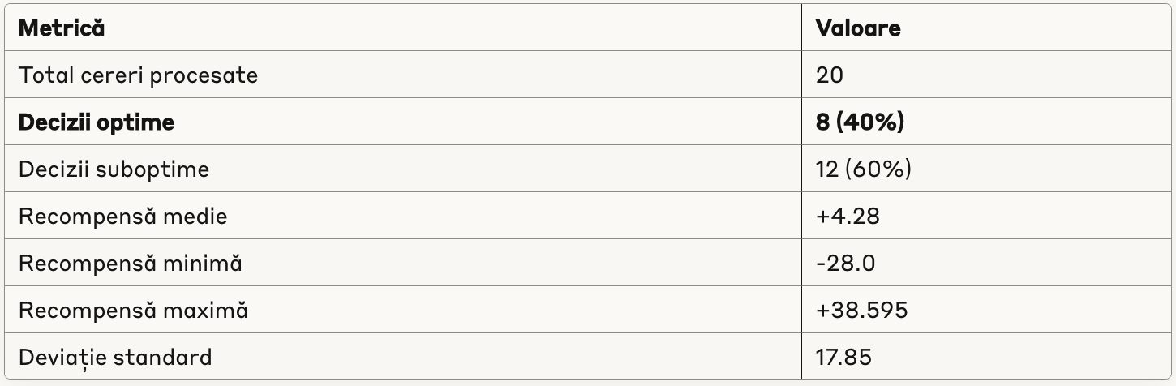
Rezultate experimentale - Round Robin
Distribuția pe servere
Server-1 (mic): 7 cereri
Server-2 (mediu): 7 cereri
Server-3 (mare): 6 cereri
Problemă: Distribuție uniformă ignoră capacitățile diferite!
Pattern-uri identificate
✅ 40% succes - doar când ciclul coincide cu serverul optim
❌ Variabilitate mare - recompense între -28 și +38
❌ Server mic suprasolicitat - primește același număr de cereri ca serverul mare

Slide 11
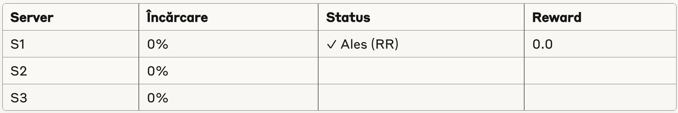
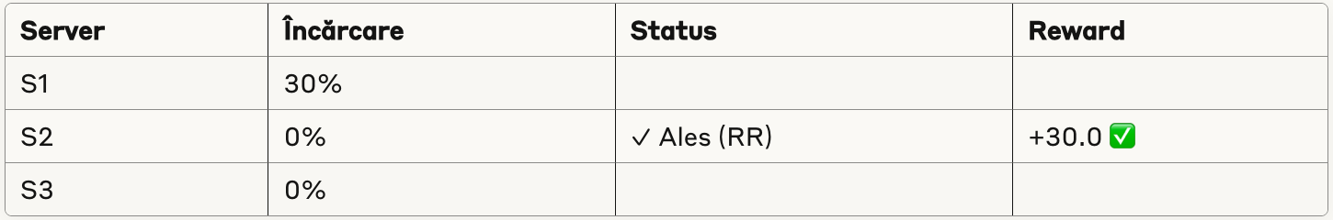
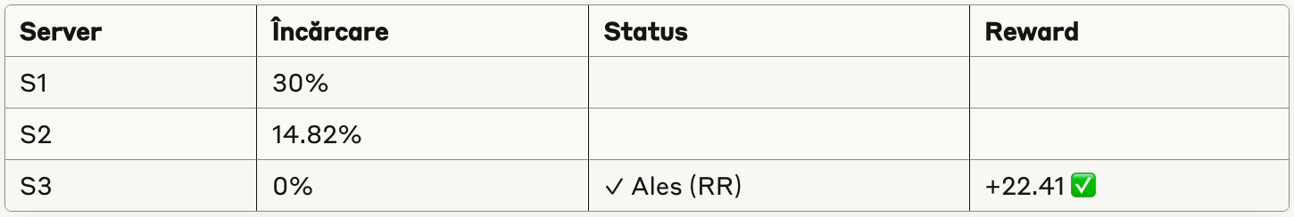
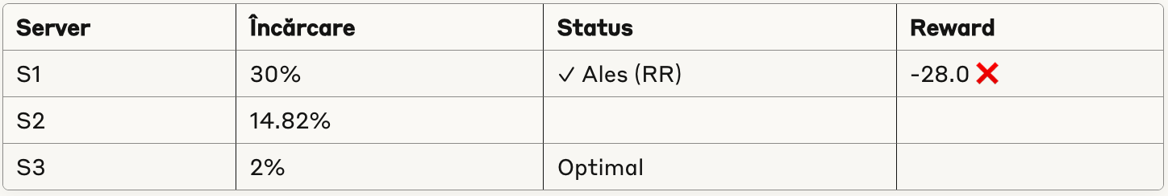
Analiza detaliată - Primele 4 tick-uri
Evoluția stărilor și deciziilor
Tick 1
Tick 2
Tick 3
Tick 4

Slide 12
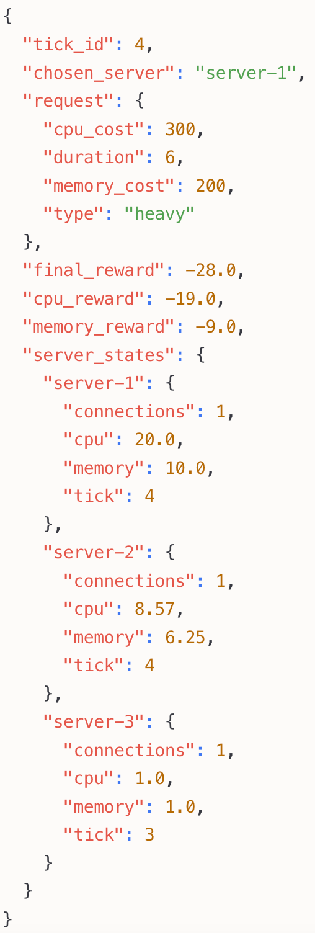
Structura datelor colectate
Ce captăm pentru fiecare decizie?
🎯 Decizia: server ales și motivul (pentru viitor ML)
📦 Cererea: tip, costuri, durată
🏆 Recompensele: total, CPU, memorie (pentru debugging)
📊 Starea completă: toate serverele la acel moment
🔍 Trasabilitate: putem reconstitui exact contextul

Slide 13
Comenzi de control și monitorizare
1. Configurare lungime episod
2. Verificare progres episod
POST /set_episode_length
Body: {"episode_length": 20}
Response: {
"status": "updated",
"new_episode_length": 20
}
GET /episode_status
Response: {
"current_requests": 12,
"episode_length": 20,
"progress_percentage": 60.0,
"current_tick": 12
}
3. Vizualizare stări servere
4. Verificare sănătate sistem
POST /set_episode_length
Body: {"episode_length": 20}
Response: {
"status": "updated",
"new_episode_length": 20
}
GET /health
Response: {
"status": "Agent is running",
"current_tick": 42,
"episode_progress": "12/20"
}

Slide 14
Contribuții principale
1.
Sistem de recompense invariant la încărcare 🎯
2.
Arhitectură de sincronizare tick-based ⏱️
3.
Pipeline complet automatizat 🔄
Problemă rezolvată: Bias-ul de încărcare din literature existentă
Inovație: Recompense bazate pe performanță relativă, nu absolută
Impact: Semnale de învățare stabile pentru DRL
Problemă rezolvată: Race conditions și lipsă reproductibilitate
Inovație: Timp discret + sincronizare perfectă prin cereri paralele
Impact: Experimente 100% reproductibile
Problemă rezolvată: Colectare manual de date, erori umane
Inovație: De la generare trafic la analiză – totul automat
Impact: Pregătit pentru mii de episode de antrenare

Slide 15
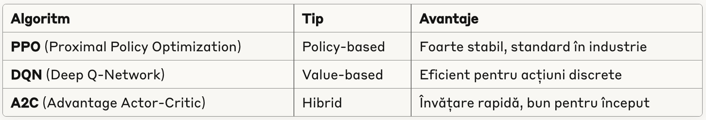
Etape următoare
1.
Dezvoltarea mediului de antrenare
2.
Integrarea cu infrastructura existentă
Spațiul de observație (input pentru
rețeaua neurală):
Starea celor 3 servere: CPU, memorie, conexiuni active
Caracteristicile cererii curente: tip, cost CPU, cost memorie
Total: 12 parametri de intrare
Spațiul de acțiune (output):
3 acțiuni posibile: alege Server 1, 2 sau 3
Rețeaua neurală va învăța să prezică cel mai bun server
Ce am deja pregătit:
Date de antrenare de calitate (istoricul complet)
Sistem de recompense testat și validat
Pipeline automat care poate rula non-stop
Baseline măsurat pentru comparație (40%)
Ce mai trebuie implementat:
Wrapper Gymnasium peste sistemul actual
Interfață între Stable Baselines3 și Agent
Înlocuirea Round Robin cu decizia rețelei neuronale
Sistem de salvare/încărcare modele antrenate
3.
Algoritmi de Deep RL de testat

Slide 16
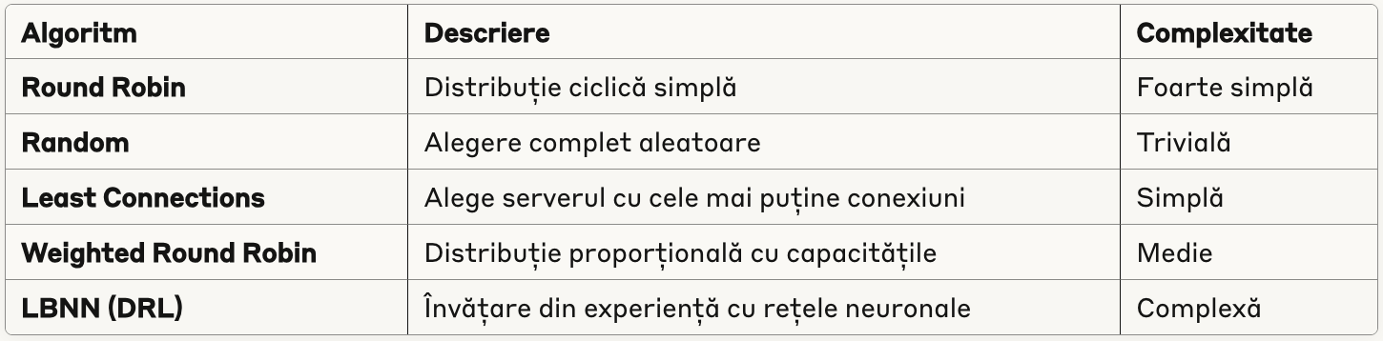
Metrici de evaluare și comparații
Metrici de succes
1. Rata deciziilor optime
Procent alegeri corecte
Țintă principală: dublarea performanței
2. Stabilitatea performanței
Deviație standard scăzută
Consistență între episode
3. Distribuția încărcării
Utilizare proporțională cu capacitățile
Evitarea supraîncărcării
4. Timp de convergență
Câte episoade până la performanță stabilă
Eficiența învățării
Metodologia de testare:
Mediu identic pentru toți algoritmii
Aceleași secvențe de cereri (reproductibilitate)
Minim 100 episoade per algoritm
Analiză statistică riguroasă
Algoritmi de referință pentru comparație

Slide 17
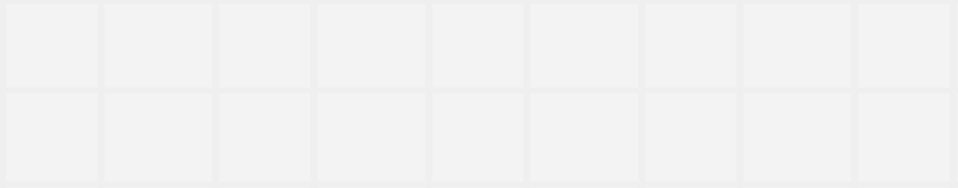
Concluzii
Ce am realizat în Semestrul II
Infrastructură completă
Sistem de recompense validat
Baseline măsurat
Fundație pentru succesul DRL
Următorul pas:
Implementarea și antrenarea modelului DRL
Impactul potențial
Pentru aplicații web: Load balancing inteligent și adaptiv
Pentru cercetare: Metodologie nouă de abordare a load balacing-ului
Pentru industrie: Reducerea costurilor prin utilizare optimă

Slide 18
Vă mulțumesc pentru atenție!
Date de contact
Autor: Ștefan Patriche
Email: stefan.patriche@stud.aero.upb.ro
GitHub: https://github.com/Drakkarok
LinkedIn: https://www.linkedin.com/in/stefan-patriche/
Resurse
📄 Documentația completă: În repository
💻 Codul sursă:
📊 Datele experimentale: Disponibile pentru reproducere
Conducători științifici
Prof. Dr. Ing. Mihai DASCĂLU
Conf. Dr. Ing. Ștefan RUȘETI
Universitatea Politehnica din București

